Slide 1
РАСЦВЕТ ЕГИПЕТСКОГО ЦАРСТВА
Образовательная система «Школа 2100».
Данилов Д.Д. и др. Всеобщая история. 5-й класс. История Древнего мира. § 11.
Автор презентации: Казаринова Н.В. (учитель, г. Йошкар-Ола)
© ООО «Баласс», 2012.
Notes:
Адрес рисунка http://egypt.bn.by/images/pharaoh.gif
Рисунок фона(скарабеев) - http://egypt.bn.by/images/logo_1.gif

Slide 2
ОПРЕДЕЛЯЕМ ПРОБЛЕМУ
Пирамиды –это круто! Чтобы их построить, государство должно быть очень сильным.
А учёные думают, что государство в Египте стало гораздо сильнее примерно через 1000 лет после строительства пирамид.
Сравни мнение Антошки и учёных. Какое наблюдается противоречие?
Какой возникает вопрос? Сравни его с авторским.
Notes:
Рисунок пирамиды - http://selinaportal.net/potapov/images/piramid3.gif

Slide 3
ОПРЕДЕЛЯЕМ ПРОБЛЕМУ
ПОЧЕМУ ИМЕННО XVI–XI века до н.э. НАЗЫВАЮТ ЭПОХОЙ РАСЦВЕТА ДРЕВНЕГО ЕГИПТА?
ВАША ФОРМУЛИРОВКА ПРОБЛЕМЫ МОЖЕТ НЕ СОВПАДАТЬ С АВТОРСКОЙ. ПОЖАЛУЙСТА, ВЫБЕРИТЕ В КЛАССЕ ТУ ФОРМУЛИРОВКУ, КОТОРАЯ ВАМ НАИБОЛЕЕ ИНТЕРЕСНА!

Slide 4
ВСПОМИНАЕМ ТО, ЧТО ЗНАЕМ
Объясни значения слов: государство, народ, общество, граждане. (Словарь)
Когда и как образовалось египетское царство? (§ 7) Какие тебе известны достижения древних египтян? (§ 8–10) Когда и как люди начали использовать металлы? (§ 5)

Slide 5
ВСПОМИНАЕМ ТО, ЧТО ЗНАЕМ
Понятия | Определения
 | Организация управления обществом, людьми, которые проживают на одной территории, где существуют аппарат управления, система законов, службы защиты законного порядка, армия, сбор налогов.
 | Общность людей, которых объединяют самоназвание, единый язык, особый образ жизни, обычаи.
 | Множество людей, которых объединяет совместная жизнь и деятельность по принятым правилам и законам. Все действия людей можно разделить на четыре основные сферы жизни: хозяйство, общественное деление, власть, духовная культура.
 | Свободный человек, член общины (земледелец, ремесленник, торговец, знатный землевладелец), имеющий право на часть земли в общине и за это несущий перед ней обязанности.
Необходимый уровень. Впиши в первый столбик понятия, соответствующие данным определениям.
Повышенный уровень. Отметь значком «+» те понятия, которые применимы к Египту.
Notes:
Анимация поставлена на щелчок. Происходит выцветание задания и появление таблицы (рабочая тетрадь стр. 57)
Выполнение задания в режиме просмотра осуществляется при помощи встроенных средств Microsoft PPT

Slide 6
ВСПОМИНАЕМ ТО, ЧТО ЗНАЕМ
Родовая община | Ткани | Вождь
Мотыжное земледелие | Соседская община | Папирусный свиток
Народ | Народное собрание | Плуг
Вельможи | Города | Каналы
Собственность | Номарх | Дамбы
Торговля | Законы | Иероглифы
Племя | Фараон | Металлообработка
Глиняная посуда | Писцы | Налоги
Необходимый уровень. С помощью цвета распредели все слова (понятия и термины) на две группы.
Повышенный уровень. Запиши ещё два слова и распредели их таким же образом.
Первобытное
общество
Цивилизация
Notes:
Анимация поставлена на щелчок. Происходит выцветание задания и появление таблицы (рабочая тетрадь стр. 58). Формулировка задания изменена по сравнению с рабочей тетрадью
Для выполнения задания необходимо воспользоваться встроенными средствами Microsoft PPT в режиме просмотра (инструмент «ПЕРО»)

Slide 7
ОТКРЫВАЕМ НОВЫЕ ЗНАНИЯ
1. БРОНЗОВЫЙ ВЕК ЕГИПТА
2. ВОИНЫ ФАРАОНА
3. ПЛОДЫ ПОБЕД

Slide 8
БРОНЗОВЫЙ ВЕК ЕГИПТА
Как изменилось хозяйство Египта к сер. II тыс. до н.э.?
Сделай вывод по проблеме.

Slide 9
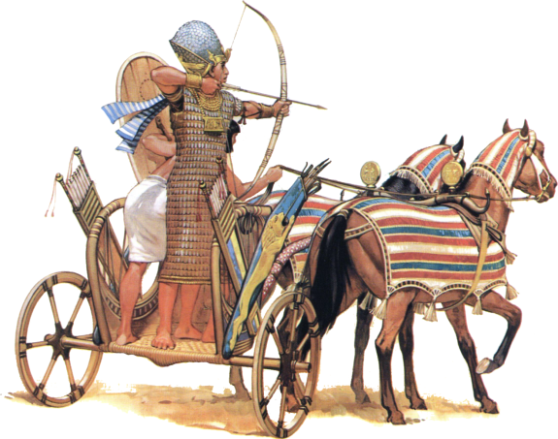
БРОНЗОВЫЙ ВЕК ЕГИПТА
Бронзовые
мечи
Рамсес II на колеснице (современный рисунок)
Notes:
Рисунок фараона на колеснице – журнал Новый солдат № 200 «Древние армии Ближнего Востока»

Slide 10
ВОИНЫ ФАРАОНА
Каковы причины побед египетских армий?
Необходимый уровень. Какие преимущества появились у египетской армии после появления боевых колесниц?

Slide 11
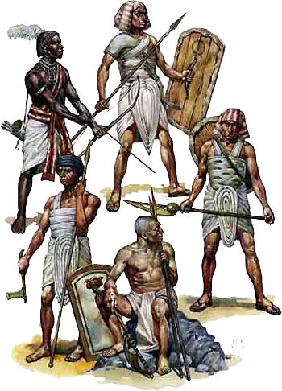
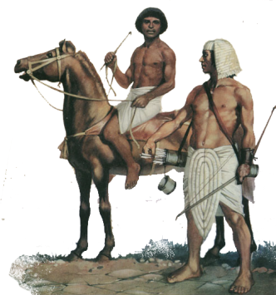
ВОИНЫ ФАРАОНА
Лучник и всадник
Пехота древнего Египта
Notes:
Адрес рисунка «Пехота древнего Египта» http://www.genstab.ru/voin/images/4_egypt.jpg
Рисунок лучника и всадника – журнал «Новый солдат»№ 108

Slide 12
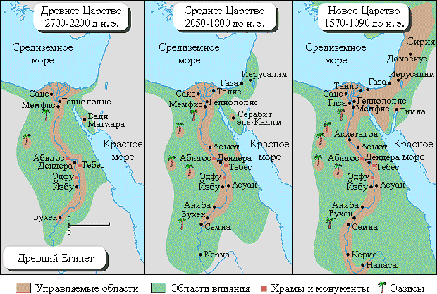
ВОИНЫ ФАРАОНА
Как изменилась территория Египта к сер. II тыс. до н.э.?
Notes:
Адрес карты – http://oldegypt.info/uploads/maps/map5.gif

Slide 13
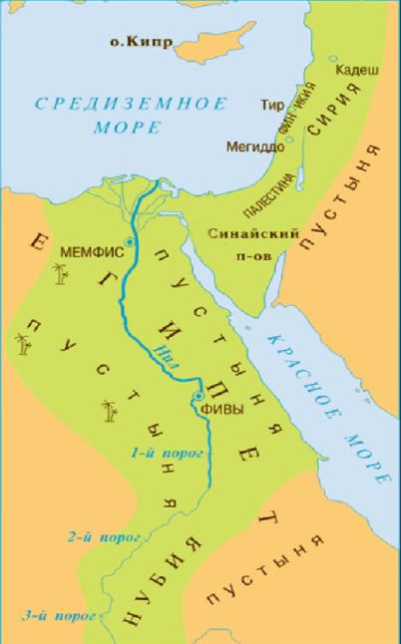
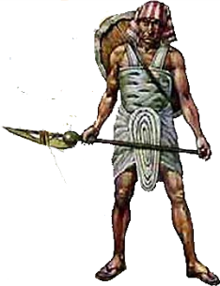
ВОИНЫ ФАРАОНА
Направления военных походов
Notes:
Анимированная карта походов фараонов. Анимация поставлена на щелчок
Показаны походы фараонов.
Рисунок - http://www.genstab.ru/voin/images/4_egypt.jpg

Slide 14
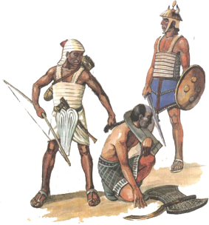
ПЛОДЫ ПОБЕД
Необходимый уровень. Запиши в таблицу причины и последствия побед египетских армий.
Повышенный уровень. Отметь знаком «+» те последствия, которые обеспечили рассвет Египта.
ПРИЧИНЫ | ПОСЛЕДСТВИЯ
Notes:
Рисунок http://img1.nnm.ru/imagez/gallery/d/c/d/6/6/dcd66f022785cf3cb069b6f2bb59226f_full.jpg

Slide 15
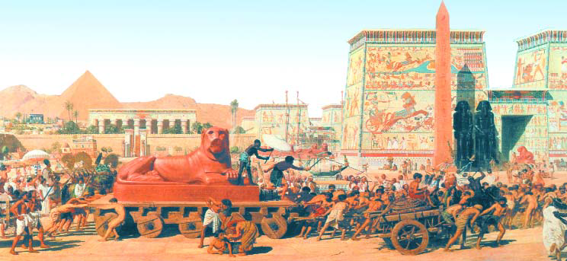
ПЛОДЫ ПОБЕД
Рабы на строительстве храмов Луксора. Худ. Э. Пойнтер
Notes:
Кнопка – гиперссылка на скрытый слайд с изображениями Эхнатона и его жены – Нефертити. Информация о религиозной реформе – стр. 78 учебника

Slide 16
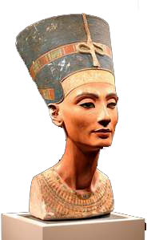
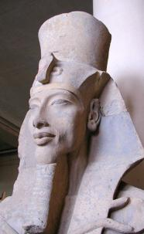
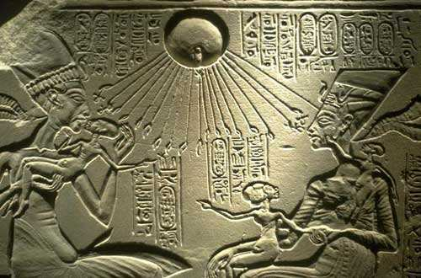
ФАРАОН-ОТСТУПНИК
Жена Эхнатона
Нефертити
Фараон
Эхнатон
Notes:
Нефертити - http://100big.ru/wp-content/uploads/2009/04/1-nifertiti.jpg
Эхнатон и нНефертити - http://xfilespress.com/Data/Sites/1/NewsImages/0007-013-eto-izobrazhenija-ekhnatona-i-nefertiti-s-dochermi.jpg
Эхнатон - http://upload.wikimedia.org/wikipedia/commons/thumb/7/7c/Akhenaten_statue.jpg/449px-Akhenaten_statue.jpg

Slide 17
ОТКРЫВАЕМ НОВЫЕ ЗНАНИЯ
РАСЦВЕТ МОГУЩЕСТВА ДРЕВНЕГО ЕГИПТА ПРОДОЛЖАЛСЯ ОКОЛО ПЯТИ СТОЛЕТИЙ.

Slide 18
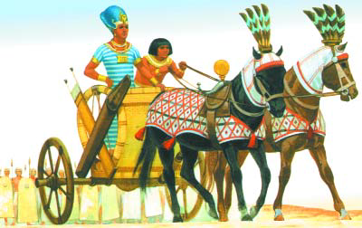
ПРИМЕНЯЕМ НОВЫЕ ЗНАНИЯ
Как вы думаете, справедливо ли, что одна страна обеспечивает своё могущество за счёт других?
Фараон на колеснице. Соврем. рисунок

Slide 19
ПРИМЕНЯЕМ НОВЫЕ ЗНАНИЯ
Необходимый уровень. Укажи названия стран-соседей Древнего Египта: Аравия, Сирия, Палестина, Финикия, Нубия. (Расставь соответствующие цифры.)
Обведи красным цветом направления военных походов Тутмоса III и закрась светло-зелёным цветом территорию Египетского царства к 1500 года до н.э.
Повышенный уровень. Придумай и нанеси на карту условные обозначения, доказывающие расцвет Египта. Запиши их в легенду карты.
Notes:
Задание из рабочей тетради стр. 60 (№8). Формулировка задания немного изменена

Slide 20
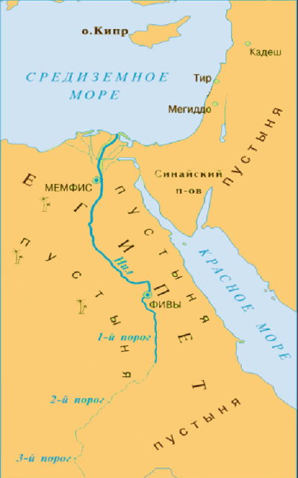
ПРИМЕНЯЕМ НОВЫЕ ЗНАНИЯ
ЛЕГЕНДА
Аравия
Сирия
Палестина
Финикия
Нубия
Notes:
Задание из рабочей тетради стр. 60 (№8). Формулировка задания немного изменена
Для выполнения задания необходимо воспользоваться встроенными средствами Microsoft PPT в режиме просмотра (инструмент «ПЕРО»)

Slide 21
ПРИМЕНЯЕМ НОВЫЕ ЗНАНИЯ
Необходимый уровень. Расставь события и явления в правильной последовательности (причины — следствия).
1. Строительство грандиозных дворцов и храмов в новой столице Египта — Фивах.
2. Завоевательные походы Тутмоса III.
3. Применение бронзы.
4. Развитие хозяйства.
5. Создание новой армии.
. . .
. . .
. . .
. . .
. . .
Notes:
Для выполнения задания необходимо воспользоваться встроенными средствами Microsoft PPT в режиме просмотра (инструмент «ПЕРО»)

Slide 22
ПРИМЕНЯЕМ НОВЫЕ ЗНАНИЯ
Повышенный уровень. Какой процесс здесь представлен — расцвет или упадок Древнего Египта? Приведи одно–два доказательства своей точки зрения.
Позиция | Я считаю, что _____________________ ________________________________,
Аргумент(ы) | потому что________________________ _________________________________ _________________________________ _________________________________
. . .
. . .
. . .
. . .
. . .

